Slide 1
شبیه سازی حرکت ربات متحرک در Maze
ربات
3
4
2
5
1

Slide 2

شبیه سازی حرکت ربات متحرک در Maze

Slide 3
شبیه سازی حرکت ربات متحرک در Maze

Slide 4
شبیه سازی حرکت ربات متحرک در Maze
Robot

Slide 5
شبیه سازی حرکت ربات متحرک در Maze
Robot Structure
UpdateRobot(Robot,wr,wl)
ShowMaze(MazeMatrix,Robot)

Slide 6

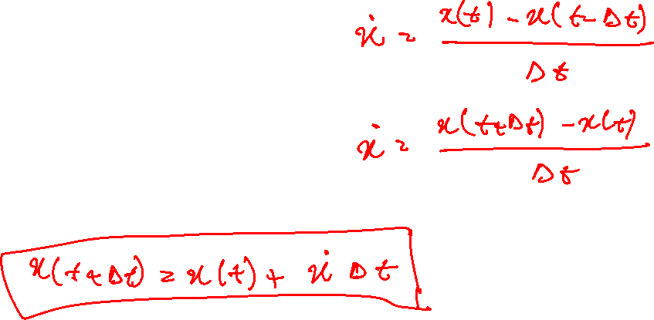



Slide 7
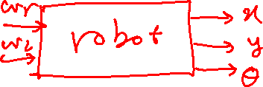
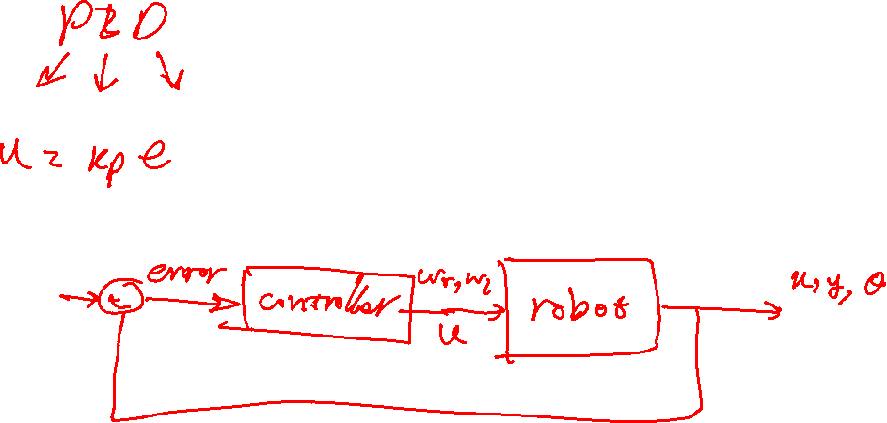

Slide 8

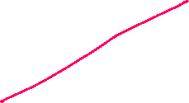
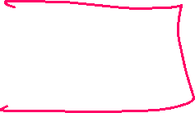






Slide 9

